Slide 1
Web Component
分享人：王璨
Notes:
首页：
【主标题】
字体：微软雅黑
大小：48号
颜色：白色
特效：加粗，外部阴影1号
【副标题】
字体：微软雅黑
大小：24号
颜色：白色
特效：加粗，外部阴影1号

Slide 2
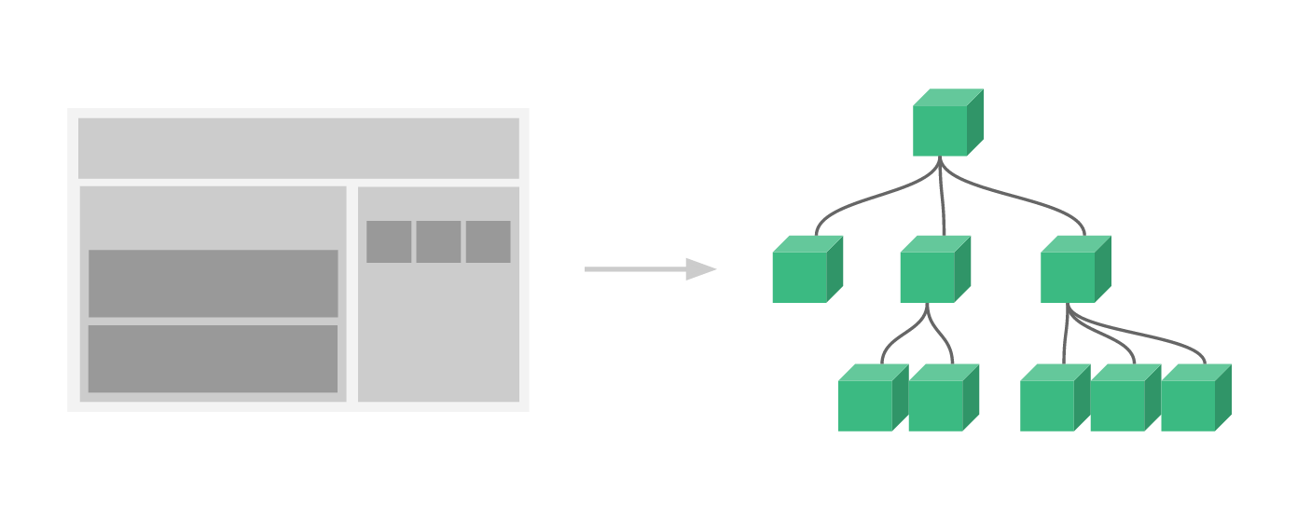
引言
通常一个应用会以一棵嵌套的组件树（DOM tree）的形式来组织；
web组件 = html + css + js
组件特点：高内聚低耦合
拆分组件原则：可维护性+复用性

Slide 3
组件化开发
组件是前端的发展方向，现在流行的 React 和 Vue 都是组件框架。
react组件：https://react.docschina.org/docs/components-and-props.html
函数组件与 class 组件 => UI = f(data)
vue3组件：https://v3.cn.vuejs.org/guide/component-basics.html
Vue单文件组件
谷歌公司由于掌握了 Chrome 浏览器，一直在推动浏览器的原生组件，即 Web Components API。
相比第三方框架，原生组件简单直接，符合直觉，不用加载任何外部模块，代码量小。

Slide 4
目录
web components介绍
CONTENTS
web components运用
第三方封装库
总结

Slide 5
Web Components
介绍

Slide 6
Web Components
Web Components 是一套不同的技术，允许您创建可重用的定制元素（它们的功能封装在您的代码之外）并且在您的web应用中使用它们。—— MDN

Slide 7
<!DOCTYPE html>
<html lang="en">
<head>
<title>Document</title>
</head>
<body>
<h1></h1>
<p></p>
<div></div>
<img src="" alt />
<ha-ha></ha-ha>
</body>
</html>

Slide 8
Web Components主要由三项技术组成，分别为
Custom elements（自定义元素）
Shadow DOM（影子DOM）
HTML templates（HTML模板）
它们可以一起使用来创建功能强大的定制元素，并且可以在我们喜欢的任何地方重用，不必担心代码冲突。

Slide 9
Custom elements（自定义元素）
custom elements也就是我们常说的自定义标签，它主要通过CustomElementRegistry接口来定义，CustomElementRegistry.define(name, class, extends) 方法用来注册一个custom element，该方法接受以下参数：
name 所创建的元素名称，且需符合 DOMString 标准的字符串。注意，custom element 的名称不能是单个单词，且其中必须要有短横线
class 用于定义元素行为的类
extends 可选参数，一个包含 extends 属性的配置对象，指定了所创建的元素继承自哪个内置元素，可以继承任何内置元素。
customElements.define(
'word-count',
class WordCount extends HTMLParagraphElement {
constructor() {
super();
// 元素的功能代码
...
}
}, { extends: 'p' });

Slide 10
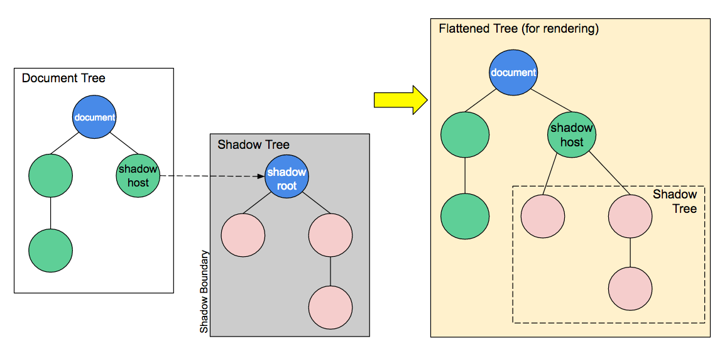
Shadow DOM（影子DOM） Shadow DOM 接口可以将一个隐藏的、独立的 DOM附加到一个元素上，并且允许将隐藏的 DOM 树附加到常规的 DOM 树中：以 shadow root 节点为起始根节点，在这个根节点的下方，可以是任意元素，和普通的 DOM 元素一样。MDN对其有一张详细的草图方便大家理解：

Slide 12
Custom elements（自定义元素）：一组JavaScript API，允许您定义custom elements及其行为，然后可以在您的用户界面中按照需要使用它们。
Shadow DOM（影子DOM）：一组JavaScript API，用于将封装的“影子”DOM树附加到元素（与主文档DOM分开呈现）并控制其关联的功能。通过这种方式，您可以保持元素的功能私有，这样它们就可以被脚本化和样式化，而不用担心与文档的其他部分发生冲突。
HTML templates（HTML模板） <template> 和 <slot> 元素使您可以编写不在呈现页面中显示的标记模板。然后它们可以作为自定义元素结构的基础被多次重用

Slide 13
Web Components
运用

Slide 14
1
注册与使用
2
组件通信
3
组件生命周期
4
组件插槽
Notes:
目录页：
【目录标题】
字体：微软雅黑
大小：48号
颜色：白色
特效：加粗
【目录英文标题】
字体：微软雅黑
大小：24号
颜色：白色
【细分目录】
字体：微软雅黑
大小：40号
颜色：LOGO标准色（青色，强调颜色文字2）

Slide 15
注册与使用

Slide 16
生命周期
connectedCallback：当 custom element首次被插入文档DOM时，被调用
disconnectedCallback：当 custom element从文档DOM中删除时，被调用
adoptedCallback：当 custom element被移动到新的文档时，被调用
attributeChangedCallback: 当 custom element增加、删除、修改自身属性时，被调用

Slide 17
使用原生web components的好处非常的清晰：
原生不需要框架
易于继承，不需要编译
真正的局部CSS作用域
标准，只有HTML，CSS，JavaScript

Slide 18
第三方封装库
lit/lit-element/vue-lit

Slide 19
lit
谷歌开发，之前是 polymer，现在是 lit
lit 完全包含 lit-element，lit-html
lit-element 是对原生自定义组件的一次封装，lit-element 是一个可以创建 Web Component 的 base class，可以理解成jq相对于js
lit-html 是lit-element 依赖的HTML模板引擎
vue-lit 是尤雨溪在去年9月，基于 vue3 核心包 @vue/reactivity 配合 lit-html 开发的
一个可以直接在浏览器中渲染 vue 写法的 Web Component 的工具（70行代码）
lit-element demo: https://github.com/Polymer/shop
ui组件：https://xy-ui.codelabo.cn/

Slide 20
使用过程中的问题总结

Slide 21
总结

Slide 22
总结
创建一个类或函数来指定web组件的功能，如果使用类，请使用 ES6 的类语法。
使用 CustomElementRegistry.define() 方法注册您的自定义元素 ，并向其传递要定义的元素名称、指定元素功能的类、以及可选的其所继承自的元素。
如果需要的话，使用Element.attachShadow() 方法将一个shadow DOM附加到自定义元素上。使用通常的DOM方法向shadow DOM中添加子元素、事件监听器等。
如果需要的话，使用 <template> 和<slot> 定义一个HTML模板。再次使用常规DOM方法克隆模板并将其附加到您的shadow DOM中。
在页面任何位置使用自定义元素，就像使用常规HTML元素那样。

Slide 23
Notes:
封底页
【Slogan】
字体：Arial
大小：40号
颜色：白色
特效：加粗，外部阴影1号
【使命】
字体：微软雅黑
大小：16号
颜色：白色
特效：加粗，外部阴影1号

